Slide 1
РОЛЬ ОБЩЕСТВЕННЫХ ОРГАНИЗАЦИЙ ПАЦИЕНТОВ В ПОВЫШЕНИИ ЭФФЕКТИВНОСТИ СИСТЕМЫ ЗДРАВООХРАНЕНИЯ
VII Всероссийский конгресс пациентов
Жулёв Юрий Александрович,
Президент Всероссийского общества гемофилии,
Сопредседатель Всероссийского союза пациентов
Москва, 9 ноября 2016 г.

Slide 2
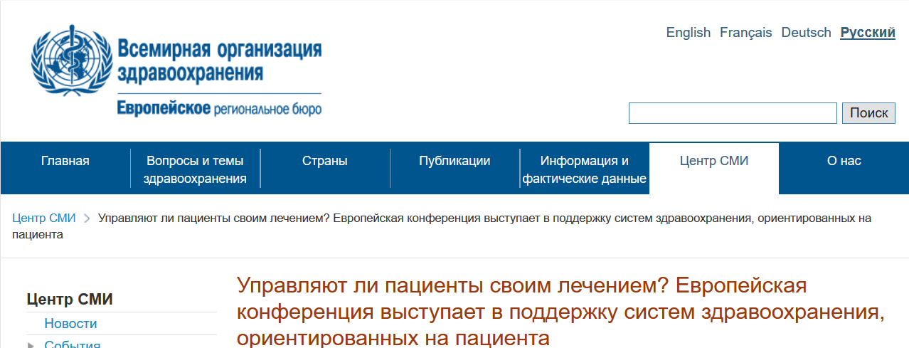
Здравоохранение, ориентированное на пациента
«Исторически, медицинское обслуживание было направлено на оказание помощи при острых нарушениях здоровья. Сегодня, растущая потребность лечения хронических состояний требует иного подхода...»
«Взаимоотношения между пациентом и врачом изменяются фундаментальным образом: пациент все в большей степени рассматривается как «знаток благодаря накопленному опыту», чье активное участие в принятии решений имеет ключевое значение».
Zsuzsanna Jakab, Директор Европейского регионального бюро ВОЗ
VII Всероссийский конгресс пациентов
www.patients.ru

Slide 3
Декларация о пациент-ориентированном здравоохранении
22-24 февраля 2006 года в Барселоне на Втором Всемирном Конгрессе Пациентов, организованном Международным альянсом пациентских организаций (IAPO), была принята Декларация о пациент-ориентированном здравоохранении.
Пациент-ориентированное здравоохранение – путь к справедливой, эффективной и оптимальной по затратам системе общественного здравоохранения
Системы здравоохранения во всем мире не могут быть эффективными, если они ставят во главу угла болезнь, а не пациента; необходимо вовлекать пациентов и стремиться к повышению приверженности к лечению, отказу от вредных привычек и введению самоконтроля. Пациент-ориентированное здравоохранение может стать самым эффективным и оптимальным по затратам путем к улучшению результатов лечения для пациентов.
VII Всероссийский конгресс пациентов
www.patients.ru

Slide 4
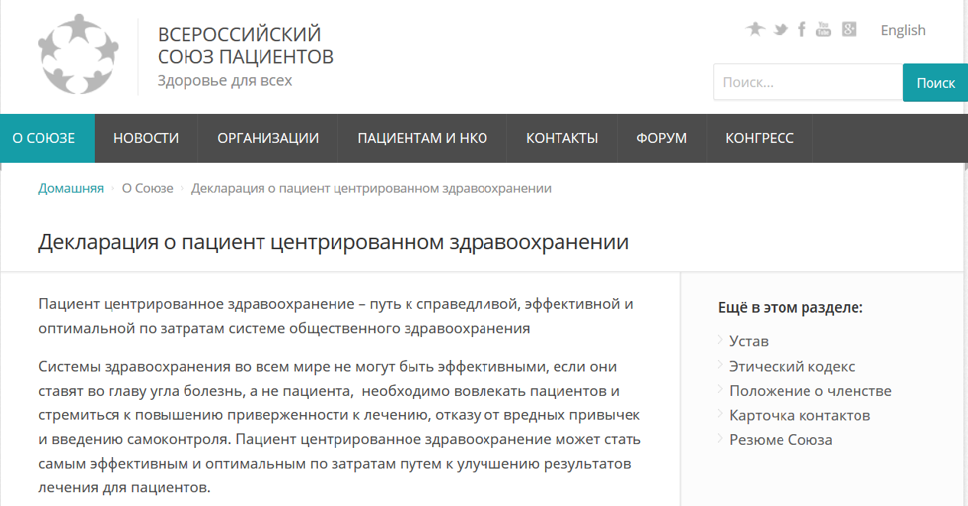
http://www.patients.ru/
Позиция Всероссийского союза пациентов
С целью содействия координации усилий пациентского сообщества, органов власти и социальных партнеров, ВСП провозгласил Этический Кодекс общественных объединений пациентов и Декларацию прав пациентов и продвигает в России принцип пациент ориентированного здравоохранения.
VII Всероссийский конгресс пациентов
www.patients.ru

Slide 5
Общественные объединения в здравоохранении
ФЗ № 323-ФЗ «Об основах охраны здоровья граждан в Российской Федерации Статья 28. Общественные объединения по защите прав граждан в сфере охраны здоровья
Граждане имеют право на создание общественных объединений по защите прав граждан в сфере охраны здоровья, формируемых на добровольной основе.
Общественные объединения по защите прав граждан в сфере охраны здоровья могут в установленном законодательством Российской Федерации порядке принимать участие в разработке норм и правил в сфере охраны здоровья и решении вопросов, связанных с нарушением таких норм и правил.
Общественные объединения по защите прав граждан в сфере охраны здоровья не вправе осуществлять рекламу конкретных торговых наименований лекарственных препаратов, биологически активных добавок, медицинских изделий, специализированных продуктов лечебного питания и заменителей грудного молока.
Статья 28. Общественные объединения по защите прав граждан в сфере охраны здоровья
Граждане имеют право на создание общественных объединений по защите прав граждан в сфере охраны здоровья, формируемых на добровольной основе.
Общественные объединения по защите прав граждан в сфере охраны здоровья могут в установленном законодательством Российской Федерации порядке принимать участие в разработке норм и правил в сфере охраны здоровья и решении вопросов, связанных с нарушением таких норм и правил.
Общественные объединения по защите прав граждан в сфере охраны здоровья не вправе осуществлять рекламу конкретных торговых наименований лекарственных препаратов, биологически активных добавок, медицинских изделий, специализированных продуктов лечебного питания и заменителей грудного молока.
Статья 28. Общественные объединения по защите прав граждан в сфере охраны здоровья
Граждане имеют право на создание общественных объединений по защите прав граждан в сфере охраны здоровья, формируемых на добровольной основе.
Общественные объединения по защите прав граждан в сфере охраны здоровья могут в установленном законодательством Российской Федерации порядке принимать участие в разработке норм и правил в сфере охраны здоровья и решении вопросов, связанных с нарушением таких норм и правил.
Общественные объединения по защите прав граждан в сфере охраны здоровья не вправе осуществлять рекламу конкретных торговых наименований лекарственных препаратов, биологически активных добавок, медицинских изделий, специализированных продуктов лечебного питания и заменителей грудного молока.
VII Всероссийский конгресс пациентов
www.patients.ru

Slide 6
Направления пациент-ориентированного здравоохранения
Изменение характера отношений между медицинскими работниками и пациентами: переход от взаимодействий по принципу “главный – подчиненный” к равноправному диалогу и сотрудничеству;
Повышение “прозрачности” систем здравоохранения и их деятельности, так чтобы пациенты могли ориентироваться и взаимодействовать с ними в соответствии со своими потребностями – задавать вопросы, формулировать требования и др.;
Совершенствование знаний и навыков медицинских работников в области коммуникации с пациентами;
Повышение уровня информированности и приверженности к лечению пациентов и членов их семей;
Повышение доступности и понятности медицинской информации.
VII Всероссийский конгресс пациентов
www.patients.ru

Slide 7
Направления пациент-ориентированного здравоохранения
Формирование постоянного диалога с пациентским сообществом: Советы в области защиты прав пациентов.
Вовлечение пациентских организаций в разработку и реализацию политики в сфере здравоохранения – проведение обсуждения проектов НПА с целевыми группами.
Общественный контроль в сфере здравоохранения.
Независимая оценка качества, опросы, анкетирование.
Государственная поддержка пациентских организаций.
Программы информирования пациентов.
Совершенствование нормативно-правовой базы в целях дальнейшей реализации принципов пациент-ориентированного здравоохранения.
VII Всероссийский конгресс пациентов
www.patients.ru

Slide 8
Общественный контроль в здравоохранении
Статья 3. Право граждан на участие в осуществлении общественного контроля
Граждане Российской Федерации (далее также - граждане) вправе участвовать в осуществлении общественного контроля как лично, так и в составе общественных объединений и иных негосударственных некоммерческих организаций.
Участие гражданина в осуществлении общественного контроля является добровольным. Никто не вправе оказывать воздействие на гражданина с целью принудить его к участию или неучастию в осуществлении общественного контроля, а также препятствовать реализации его права на участие в осуществлении общественного контроля.
Граждане участвуют в осуществлении общественного контроля в качестве общественных инспекторов и общественных экспертов в порядке, установленном настоящим Федеральным законом и другими федеральными законами.
Общественные объединения и иные негосударственные некоммерческие организации вправе участвовать в осуществлении общественного контроля в соответствии с настоящим Федеральным законом и другими федеральными законами.
Общественные объединения и иные негосударственные некоммерческие организации могут являться организаторами таких форм общественного контроля, как общественный мониторинг, общественное обсуждение, а также принимать участие в осуществлении общественного контроля в других формах, предусмотренных настоящим Федеральным законом.
В случаях, предусмотренных федеральными законами, общественные объединения и иные негосударственные некоммерческие организации, осуществляющие деятельность в отдельных сферах общественных отношений, могут быть наделены указанными федеральными законами дополнительными полномочиями по осуществлению общественного контроля.
Особенности осуществления общественного контроля профессиональными союзами и общественными объединениями потребителей могут устанавливаться соответствующими федеральными законами.
ФЗ № 212-ФЗ от 21.07.2014 «Об основах общественного контроля в Российской Федерации»
Статья 3. Право граждан на участие в осуществлении общественного контроля
Граждане Российской Федерации (далее также - граждане) вправе участвовать в осуществлении общественного контроля как лично, так и в составе общественных объединений и иных негосударственных некоммерческих организаций.
Участие гражданина в осуществлении общественного контроля является добровольным. Никто не вправе оказывать воздействие на гражданина с целью принудить его к участию или неучастию в осуществлении общественного контроля, а также препятствовать реализации его права на участие в осуществлении общественного контроля.
Граждане участвуют в осуществлении общественного контроля в качестве общественных инспекторов и общественных экспертов в порядке, установленном настоящим Федеральным законом и другими федеральными законами.
Общественные объединения и иные негосударственные некоммерческие организации вправе участвовать в осуществлении общественного контроля в соответствии с настоящим Федеральным законом и другими федеральными законами.
Общественные объединения и иные негосударственные некоммерческие организации могут являться организаторами таких форм общественного контроля, как общественный мониторинг, общественное обсуждение, а также принимать участие в осуществлении общественного контроля в других формах, предусмотренных настоящим Федеральным законом.
В случаях, предусмотренных федеральными законами, общественные объединения и иные негосударственные некоммерческие организации, осуществляющие деятельность в отдельных сферах общественных отношений, могут быть наделены указанными федеральными законами дополнительными полномочиями по осуществлению общественного контроля.
Особенности осуществления общественного контроля профессиональными союзами и общественными объединениями потребителей могут устанавливаться соответствующими федеральными законами.
VII Всероссийский конгресс пациентов
www.patients.ru

Slide 9
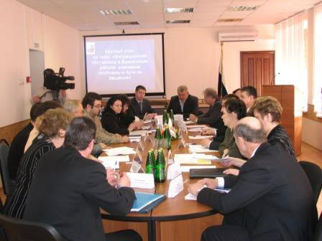
Общество пациентов - партнер в реализации пациент-ориентированного здравоохранения
«Профсоюзная организация» – голос целевых групп населения.
Конструктивность в диалоге с властью.
Мотивированность к содействию повышения доступности и качества медицинской помощи.
Меньшая зависимость от системы.
Общение с разными структурами власти, межведомственная деятельность.
Возможность информирования целевых групп о сути проводимой политики и решений государственных органов власти.
VII Всероссийский конгресс пациентов
www.patients.ru

Slide 10
Общественные советы в здравоохранении
Положение о совете общественных организаций по защите прав пациентов при Министерстве Здравоохранения Российской Федерации
в ред. Приказа Минздрава России от 30.10.2013 N 808 (приложение № 1 к приказу Министерства Здравоохранения Российской Федерации от 23 октября 2012 г. N 437)
1. Совет общественных организаций по защите прав пациентов при Министерстве здравоохранения Российской Федерации (далее - Совет) является совещательным органом, осуществляющим рассмотрение и выработку предложений по вопросам организации и оказания медицинской помощи, включая лекарственное обеспечение, а также по вопросам повышения эффективности и безопасности медицинских технологий и медицинской продукции, совершенствования системы здравоохранения и государственной системы оказания медицинской помощи, расширения общественного контроля в сфере здравоохранения.
1. Совет общественных организаций по защите прав пациентов при Министерстве здравоохранения Российской Федерации (далее - Совет) является совещательным органом, осуществляющим рассмотрение и выработку предложений по вопросам организации и оказания медицинской помощи, включая лекарственное обеспечение, а также по вопросам повышения эффективности и безопасности медицинских технологий и медицинской продукции, совершенствования системы здравоохранения и государственной системы оказания медицинской помощи, расширения общественного контроля в сфере здравоохранения.
1. Совет общественных организаций по защите прав пациентов при Министерстве здравоохранения Российской Федерации (далее - Совет) является совещательным органом, осуществляющим рассмотрение и выработку предложений по вопросам организации и оказания медицинской помощи, включая лекарственное обеспечение, а также по вопросам повышения эффективности и безопасности медицинских технологий и медицинской продукции, совершенствования системы здравоохранения и государственной системы оказания медицинской помощи, расширения общественного контроля в сфере здравоохранения.
VII Всероссийский конгресс пациентов
www.patients.ru

Slide 11
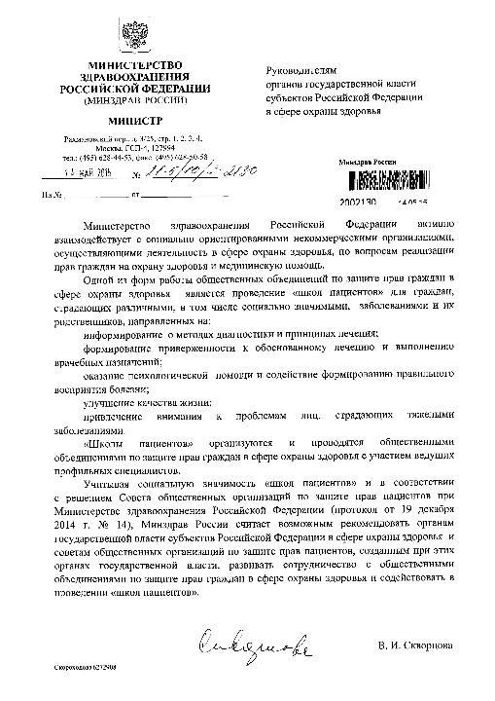
Совет общественных организаций по защите прав пациентов при Минздраве РФ
Письмо МЗ РФ в поддержку школ пациентов.
Внесение изменений в Приказ МЗ РФ N 1175н «Об утверждении порядка назначения и выписывания лекарственных препаратов …», позволившее выписывать льготные лекарства на 3 месяца.
Разъяснения МЗ РФ о незаконности отказа в выписке лекарства ссылкой на его отсутствие в аптеках и неправомерность направлять к терапевту за талоном-направлением для посещения специалиста с целью выписки рецепта.
VII Всероссийский конгресс пациентов
www.patients.ru

Slide 12
Общественные советы в здравоохранении
Положение об Общественном совете по защите прав пациентов при Федеральной службе по надзору в сфере здравоохранения
(Утверждено Приказом Росздравнадзора № 2070-Пр/06 от 18.09.2006 г. (в ред. Приказа Росздравнадзора от 20.08.2010 N 8491-Пр/10 (ред. 29.01.2014)
1.1. Общественный совет по защите прав пациентов при Федеральной службе по надзору в сфере здравоохранения (далее - Совет) и его региональные отделения (далее - Отделения Совета) является совещательным органом при Федеральной службе по надзору в сфере здравоохранения (далее - Росздравнадзор) и при Территориальных органах Росздравнадзора по субъектам Российской Федерации, осуществляющим рассмотрение вопросов, связанных с реализацией в Российской Федерации прав граждан на охрану здоровья, в том числе: повышения качества и доступности всех видов медицинской помощи, эффективности и безопасности медицинских и реабилитационных технологий и медицинской продукции, реформирования системы здравоохранения, реабилитации населения, совершенствования государственной системы контроля и надзора в сфере оказания медицинской помощи.
1.1. Общественный совет по защите прав пациентов при Федеральной службе по надзору в сфере здравоохранения (далее - Совет) и его региональные отделения (далее - Отделения Совета) является совещательным органом при Федеральной службе по надзору в сфере здравоохранения (далее - Росздравнадзор) и при Территориальных органах Росздравнадзора по субъектам Российской Федерации, осуществляющим рассмотрение вопросов, связанных с реализацией в Российской Федерации прав граждан на охрану здоровья, в том числе: повышения качества и доступности всех видов медицинской помощи, эффективности и безопасности медицинских и реабилитационных технологий и медицинской продукции, реформирования системы здравоохранения, реабилитации населения, совершенствования государственной системы контроля и надзора в сфере оказания медицинской помощи.
1.1. Общественный совет по защите прав пациентов при Федеральной службе по надзору в сфере здравоохранения (далее - Совет) и его региональные отделения (далее - Отделения Совета) является совещательным органом при Федеральной службе по надзору в сфере здравоохранения (далее - Росздравнадзор) и при Территориальных органах Росздравнадзора по субъектам Российской Федерации, осуществляющим рассмотрение вопросов, связанных с реализацией в Российской Федерации прав граждан на охрану здоровья, в том числе: повышения качества и доступности всех видов медицинской помощи, эффективности и безопасности медицинских и реабилитационных технологий и медицинской продукции, реформирования системы здравоохранения, реабилитации населения, совершенствования государственной системы контроля и надзора в сфере оказания медицинской помощи.
VII Всероссийский конгресс пациентов
www.patients.ru

Slide 13
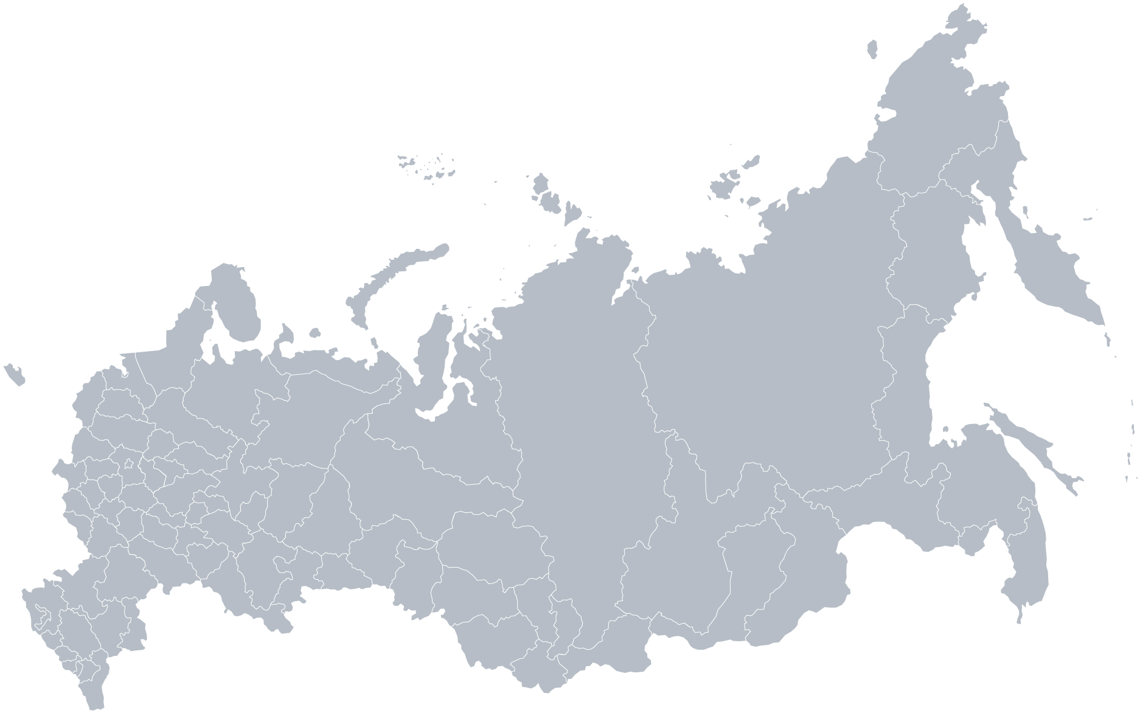
Общественные советы в здравоохранении в регионах
Более чем в 60 регионах сформированы Советы пациентских организаций при региональных органах власти в сфере здравоохранения
Организована работа 79 Советов по защите прав пациентов при Территориальных управлениях Росздравнадзора
VII Всероссийский конгресс пациентов
www.patients.ru

Slide 14
ВСП и общественные советы в здравоохранении
Разработан Алгоритм создания
региональных общественных советов по защите прав пациентов
Приняты рекомендации по формированию, организации работы, оценке деятельности Советов
В течении года и в рамках Всероссийского конгресса пациентов организуются тренинги, вебинары, консультации для пациентских организаций
Ведется мониторинг деятельности 130 советов на территории России,
готовится ежегодный аналитический доклад, организован обмен опытом
VII Всероссийский конгресс пациентов
www.patients.ru

Slide 15
Общественные советы в здравоохранении в регионах - 2016
Советы пациентских организаций при государственных органах управления здравоохранением субъектов Российской Федерации
Общественные советы по защите прав пациентов при Территориальных органах Федеральной службы по надзору в сфере здравоохранения
VII Всероссийский конгресс пациентов
www.patients.ru

Slide 16
Общественные советы в здравоохранении в регионах
№ | Приоритетные вопросы для советов (вопросы повесток заседаний) | 2012 г., % | 2013 г., % | 2014 г., % | 2015 г., %
1 | Повышение качества и доступности мед. услуг | 10,8 | 30,3 | 28,7 | 33,3
2 | Лекарственное обеспечение в регионе | 22,6 | 23,3 | 18 | 25
3 | Защита прав пациентов, работа с обращениями | 13,9 | 13,9 | 12,7 | 9,5
4 | Результаты анкетирования пациентов | - | - | 2,7 | 9,5
5 | Организация общественного и государственного контроля | - | 8,1 | 4,7 | 6,5
6 | Решение организационных вопросов деятельности совета | - | 2,3 | 10,6 | 5,9
7 | Программа модернизации здравоохранения в регионе | 16,3 | 4,7 | 4 | 5,4
8 | Помощь детям (инвалидам, сиротам и др.) | 6,2 | 1,2 | 2 | 3,6
9 | Пропаганда здорового образа жизни | - | - | 2,7 | 1,2
10 | Помощь социально-незащищенным слоям населения | 10,1 | 2,3 | 5,3 | -
VII Всероссийский конгресс пациентов
www.patients.ru

Slide 17
ВСП и общественное участие в здравоохранении
В 2010 – 2016 гг. Всероссийский союз пациентов провел более 30 исследований практик общественных организаций, подготовил более 20 методик общественного участия в здравоохранении.
VII Всероссийский конгресс пациентов
www.patients.ru

Slide 18
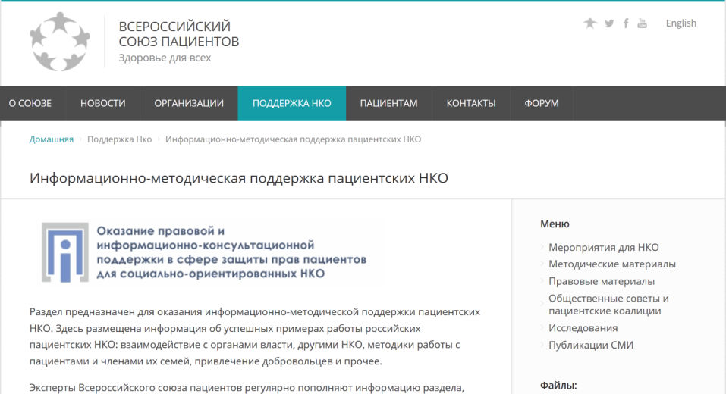
ВСП и общественное участие в здравоохранении
http://www.patients.ru/
В 2010 – 2016 гг. Всероссийский союз пациентов организовал:
400 школ и семинаров,
300 вебинаров,
7 Конгрессов,
23 конференции,
70 000 консультаций НКО и пациентов.
VII Всероссийский конгресс пациентов
www.patients.ru

Slide 19
Проблемы общественного контроля со стороны НКО
Узкий кругозор обществ пациентов, отношение к другим пациентским НКО, как к конкурентам, стремление решать локальные, личные проблемы.
Отсутствие понимания возможностей и необходимости участия, низкая мотивация, низкая активность.
Недостаточный уровень информированности, профессионализма.
Отсутствие времени, сил, иных ресурсов.
VII Всероссийский конгресс пациентов
www.patients.ru

Slide 20
Проблемы общественного контроля со стороны органов власти
Недоверие к пациентским организациям, как к конструктивным партнерам , попытки не допустить их к работе советов.
Попытки манипулировать деятельностью советов.
Формализм в работе.
Отсутствие поддержки работы советов.
VII Всероссийский конгресс пациентов
www.patients.ru

Slide 21
Предложения Всероссийского союза пациентов
!!!
При реализации государственной грантовой поддержки НКО предусмотреть направления учитывающие специфику пациентских организаций.
Продолжить обучение пациентских НКО методам работы, включая реализацию общественного контроля.
Продолжить мониторинг деятельности общественных советов и советов пациентских организаций в субъектах РФ.
Проводить селекторные совещания Минздрава РФ и регионов по вопросу реализации общественного контроля.
Минздраву РФ оказывать содействие пациентским организациям в случае их дискриминации.
VII Всероссийский конгресс пациентов
www.patients.ru

Slide 22
Вопросы волнующие пациентское сообщество
???
Сохранение государственных социальных гарантий в условиях экономического кризиса.
Расширение объема платных медицинских услуг, их навязывание.
Снижение доступности льготного лекарственного обеспечения, включение в перечни современных и инновационных лекарственных препаратов.
Невозможность региональных властей выполнить возложенные на них обязательства в сфере здравоохранения (недофинансирование)
Уменьшение роли Федерального бюджета в финансировании системы здравоохранения.
Планируемое снижение уровня значения стандартов лечения.
VII Всероссийский конгресс пациентов
www.patients.ru

Slide 23
Спасибо за внимание!
VII Всероссийский конгресс пациентов

